Slide 1
PŘEDSTAVENÍ SYSTÉMU E-LEGISLATIVA
NÁZEV PREZENTACE
Ing. Mgr. David Sláma ředitel odboru strategického rozvoje a koordinace veřejné správy david.slama@mvcr.cz
18.7.2024

Slide 2
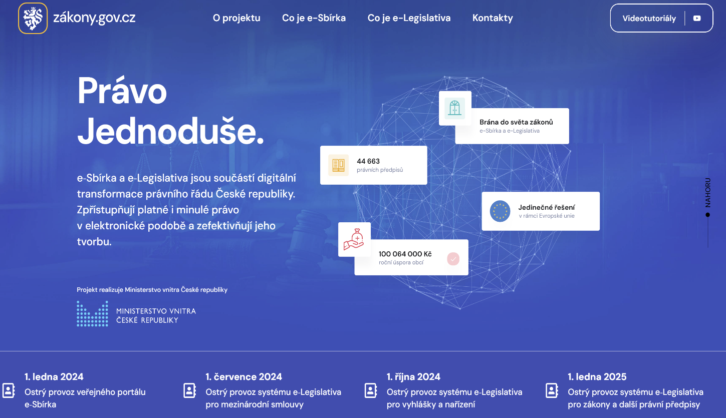
Základní informace o projektu e-Sbírka a e-Legislativa
Projekt eSeL
Hlavní cíl projektu
Elektronická Sbírka zákonů a mezinárodních smluv
(e-Sbírka) je provázána s elektronickou tvorbou právních předpisů (e-Legislativa)
v komplexním a rozsáhlém Projektu eSeL.
Cílem je zajistit zvýšení dostupnosti, přehlednosti a srozumitelnosti platného práva a zvýšení kvality, efektivity a transparentnosti jeho tvorby.
Klíčovým aspektem je úplné znění předpisu jako základ legislativní práce i právně závazné podoby předpisu.
Kontext projektu
Projekt eSeL je součástí digitální transformace

Slide 3
e-Legislativa
e‑Legislativa bude zaváděna mezi uživatele postupně v několika krocích:
1. 7. 2024
15. 1. 2025
15. 1. 2026
Ostrý provoz systému e-Legislativa pro mezinárodní smlouvy
Ostrý provoz systému e-Legislativa pro prováděcí právní předpisy (vyhlášky a nařízení vlády) a právní akty, které nejsou právními předpisy (rozhodnutí prezidenta o vyhlášení voleb, sdělení ministerstev)
Ostrý provoz systému e-Legislativa pro zákony a další právní předpisy (ústavní zákony, nálezy Ústavního soudu, zákonná opatření Senátu)

Slide 4
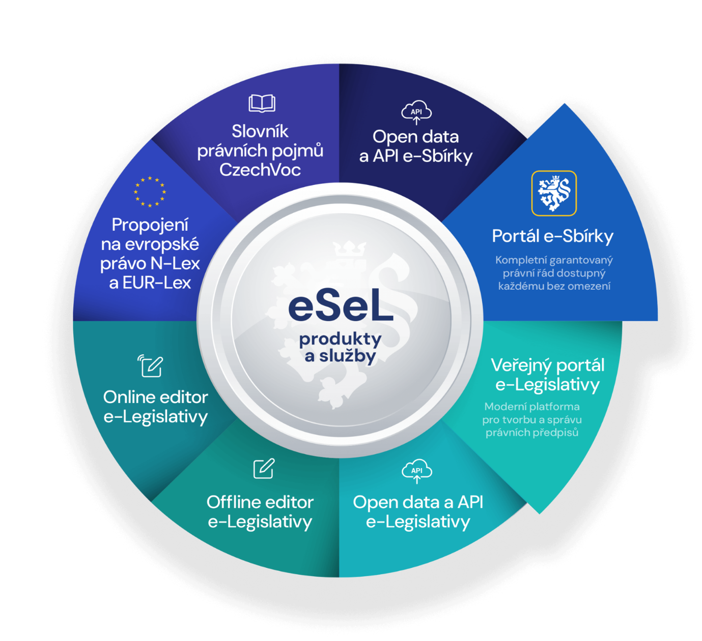
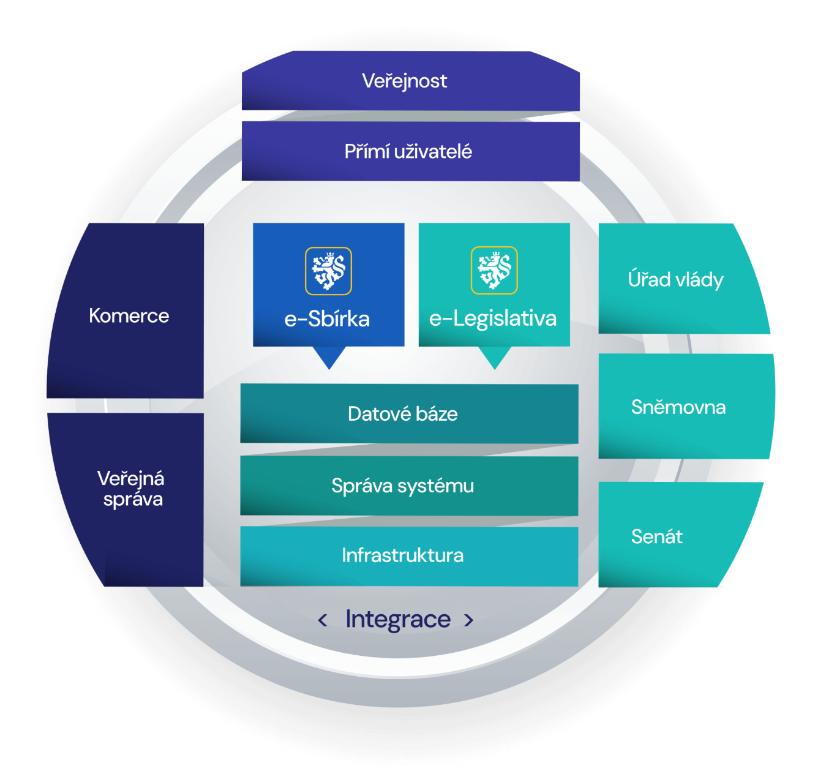
Produkty, služby a cílové skupiny eSeLu
eSeL jako dynamický ekosystém pro synergickou spolupráci mezi různými digitálními službami a produkty
eSeL pokrývá všechny uživatelské segmenty digitálního práva

Slide 5
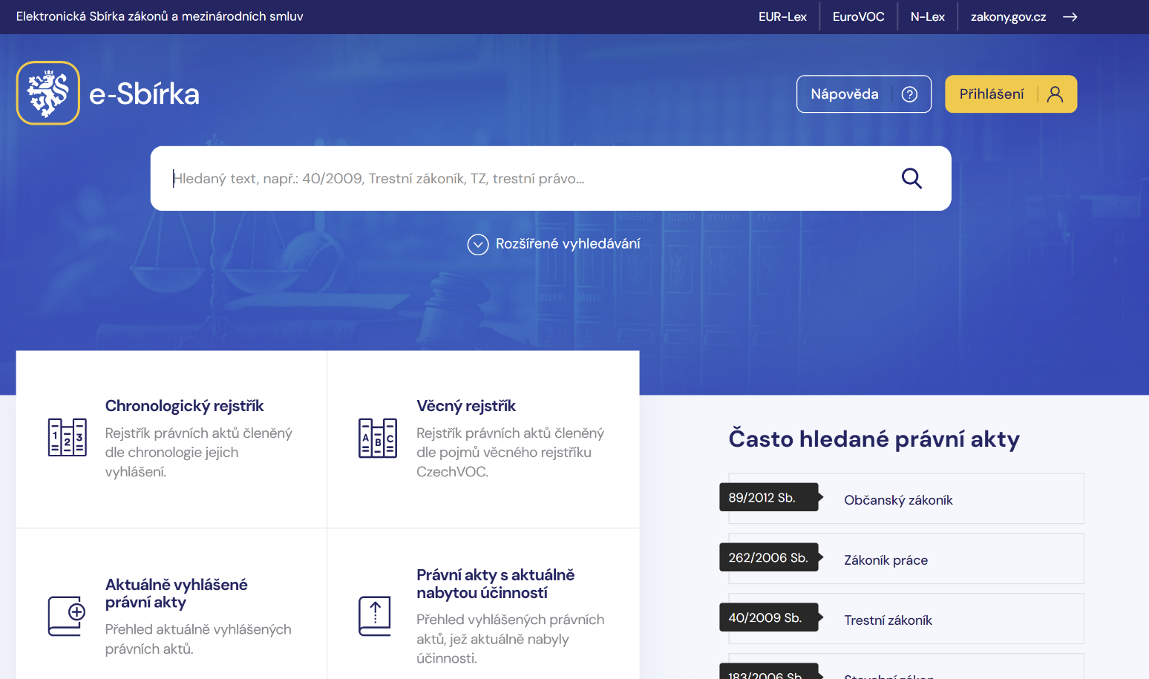
Veřejný portál e-Sbírky
Garance
Vazby
Evropa
Elektronická a státem garantovaná úplná znění právních aktů obsažených ve Sbírce zákonů a mezinárodních smluv
V režimu 24/7 a bezplatně
Propojení s informacemi s odůvodňujícími, vysvětlujícími a metodickými dokumenty veřejné správy (důvodové zprávy, výkladová stanoviska), využívání odkazů do souvisejících předpisů a právních slovníků.
Propojení se systémy Evropské unie EUR-Lex a N-Lex
Pružnost
Platformy
Pružná práce s aktuálními či minulými zněními právních aktů v podobě historie časových znění novelizací
Pro různé platformy webových a mobilních zařízení i v dalších formátech umožňujících následné využití dat v komerčních i neziskových projektech

Slide 6
e-Legislativa
Elektronická tvorba právních předpisů. Kvalitnější, přehlednější a efektivnější tvorba platného práva ve všech stadiích legislativního procesu.
Interní portál
Veřejný portál
Off-line editor
e-Legislativa (aplikace), práce s právními texty v komplexním procesním prostředím a využitím on-line editoru právních textů pro autorizované uživatele.
Informace o stavu legislativního procesu konkrétního legislativního návrhu kdykoliv v průběhu jeho projednávání.
Aplikace pro práci s legislativními návrhy bez požadované autorizace nebo bez aktuálního přístupu k internetu.

Slide 7
Klíčové funkcionality e-Legislativy
Tvorba
Propojení
Zveřejňování
Kontext EU
Změny
Novely
Nástroje pro tvorbu a projednávání právních předpisů.
Generátor novel
Automatické generování novelizačních bodů při tvorbě legislativy
Nástroje pro změny právních předpisů zápisem změn přímo do jejich úplného znění
Novely právních předpisů budou nově doprovázet jejich právně závazná úplná znění – usnadnění orientace v častých změnách právního řádu
Propojení s existujícími legislativními knihovnami Úřadu vlády, Poslanecké sněmovny a Senátu
Zveřejňování návrhů ve všech fázích legislativního procesu ve strukturované podobě
Transparentnost
Tvorba v kontextu práva EU, terminologie právního řádu (CzechVoc)

Slide 8
e-Legislativa

Slide 9
e-Legislativa

Slide 10
e-Legislativa

Slide 11
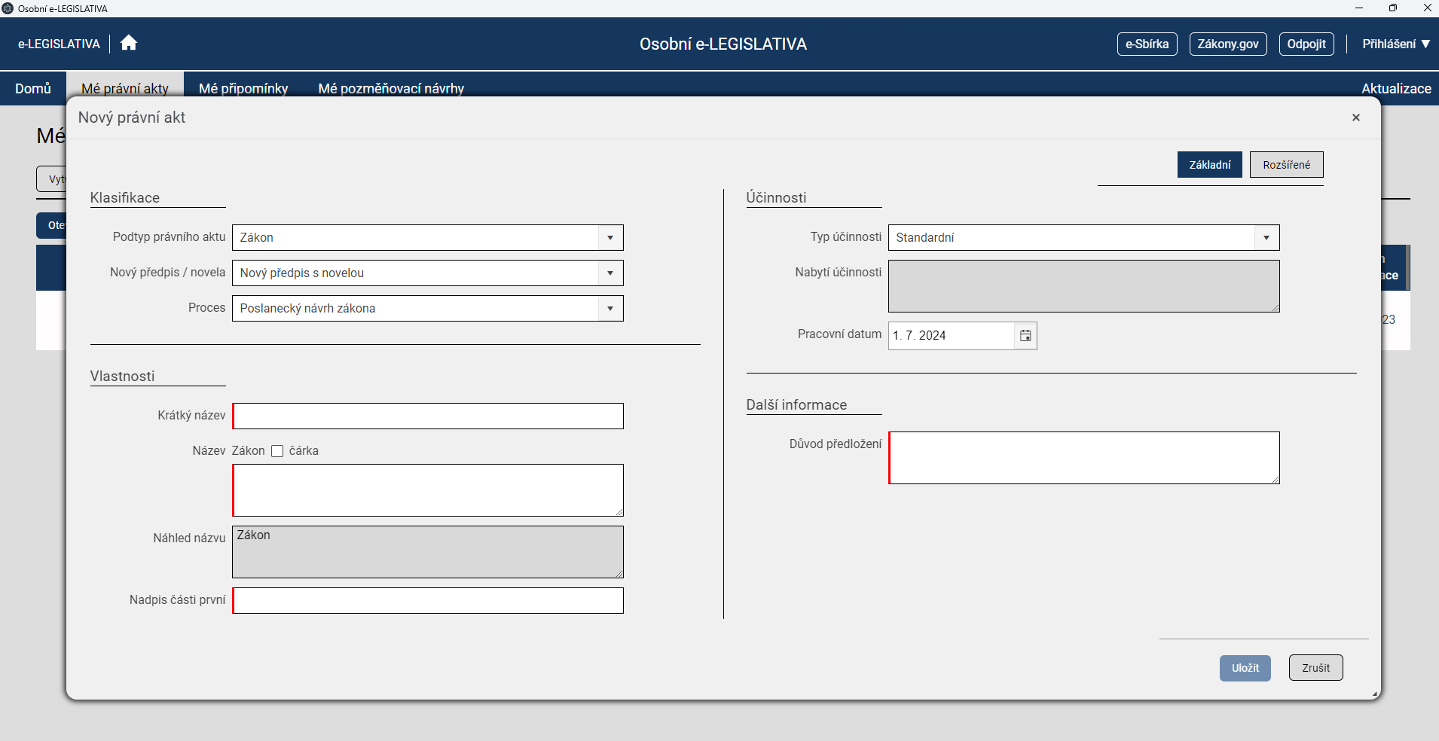
e-Legislativa

Slide 12
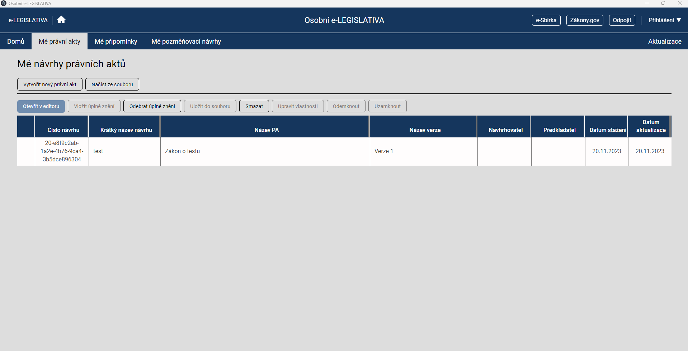
e-Legislativa

Slide 13
e-Legislativa
VEŘEJNÝ PORTÁL
Slouží pro přístup veřejnosti k připravované legislativě
Zpřístupňuje veřejné verze připravovaných návrhů
Je současně branou k případným detailnějším informacím v partnerských systémech
Umožní odběr upozornění ke změnám návrhů, které uživatele zajímají
OFFLINE EDITOR
Slouží k tvorbě právních předpisů, připomínek nebo pozměňovacích návrhů v důvěrném režimu bez přístupu k internetu (uživatel nebude muset být zaměstnanec veřejné správy, komor Parlamentu ani zákonodárce)
Nabídne zjednodušené rozhraní pro práci s nejdůležitějšími aspekty návrhů právních předpisů
Bude dostupný každému na veřejném i interním portále zdarma ke stažení

Slide 14
Role, které bude třeba obsadit
HLAVNÍ UŽIVATEL
+ osoba, která je věcně odpovědná za legislativní agendu (např. ředitel odboru legislativy)
+ hlavní kontaktní osoba pro MV pro komunikaci
+ řídí implementaci systému e-Legislativa v rámci dané instituce, řeší míru zapojení jednotlivých útvarů a zaměstnanců
+ zajistit IT konektivitu organizace a uživatelů

Slide 15
Postup zavedení a synchronizace uživatelů organizace
Správa uživatelských účtů v systému JIP/KAAS
Přidělování oprávnění uživatelů k přístupu do ESEL
Synchronizace uživatelů v systému ESEL

Slide 16
Správa uživatelů v JIP/KAAS
Zavedení uživatelů v JIP/KAAS
každý uživatel, který má mít přístup do systému ESEL, musí mít v rámci své organizace zřízen přístup v JIP/KAAS
zavedení a správu uživatelů v JIP/KAAS provádí lokální administrátor organizace v JIP/KAAS – postup je uveden v Příručce pro lokálního administrátora
Příručka pro lokálního administrátora (czechpoint.cz)
Přidělení oprávnění k přístupu do ESEL
Postup je uveden v Příručce – Přidělování přístupových rolí do AIS uživateli
Pro přístup k systému ESEL je třeba zvolit AIS s názvem „e-Sbírka a e-Legislativa“ a přístupovou roli ESEL (jediná role, která je pro AIS e-Sbírka a e-Legislativa k dispozici)

Slide 17
Synchronizace uživatelů v ESEL
Prerekvizity
Synchronizace uživatelů je dostupná pouze lokálnímu administrátorovi JIP/KAAS, který má současně povolenou přístupovou roli e-Sbírka a e-Legislativa. - musí existovat alespoň jeden další účet v organizaci s oprávněním přístupu do systému ESEL
Přihlášení do Portálu správy systému
https://sprava.eselpoint.cz – produkční prostředí
https://test-sprava.eselpoint.cz – testovací prostředí
Přesměrování na přihlašovací stránku JIP/KAAS, kde se uživatel přihlásí svými údaji, poté dojde k přesměrování do aplikace Portálu správy systému

Slide 18
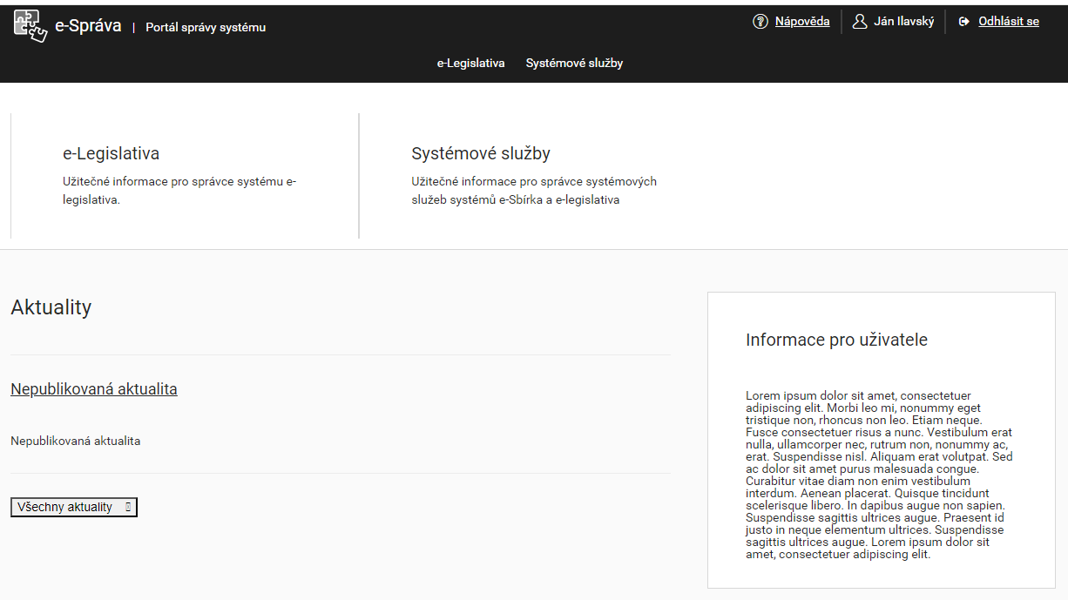
Postup spuštění synchronizace uživatelů
1. Po přihlášení do Portálu správy systému přejít do části Systémové služby:

Slide 19
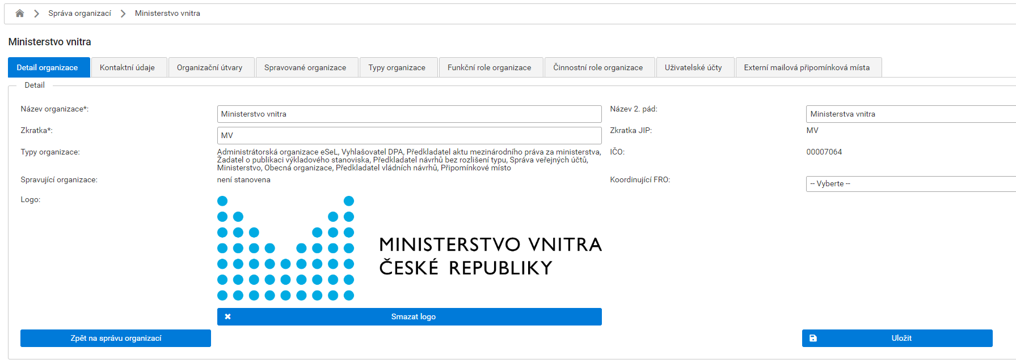
2. Na následující stránce zvolte Esel rio web
Postup spuštění synchronizace uživatelů
3. Vyhledejte podle zkratky svoji organizaci (v obrázku příklad Ministerstva vnitra):
4. V detailu organizace přejděte na záložku Uživatelské účty:

Slide 20
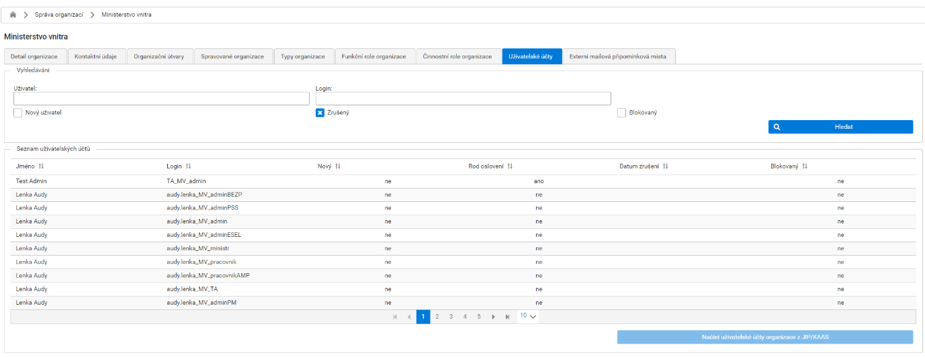
Postup spuštění synchronizace uživatelů
5. Spusťte synchronizaci uživatelů pomocí tlačítka Načíst uživatelské účty organizace z JIP/KAAS a následně krok potvrďte
V případě problémů se prosím obraťte na podporu systému eSeL:
email: esel@nakit.cz
telefon: +420 974 801 300

Slide 21
Připravovaná školení - moduly
Modul IT administrátor
IT rozdělení rolí a operací
Modul „Sekretářka“
práce v portálu (bez editace)
Modul pro tvorbu a proces podzákonných právních předpisů
Práce s portálem, editace, mezirezortní připomínkové řízení – uplatnění a vypořádání připomínek
Modul pro uplatňování připomínek z pozice připomínkového místa
Zpracování připomínek v editoru a portálu
Zahájení školení předpokládáme na podzim 2024

Slide 22
Hlavní změny v oblasti tvorby návrhů právních předpisů
Předpoklad: Digitalizace právního řádu
Rozdělení právních předpisů do fragmentů, tedy uložení textů v databázi po částech (paragraf, odstavec, bod, ale též nadpis, poznámka pod čarou atd.)
Hierarchie předpisu – části, hlavy, díly, pododdíly
Takto je vytvořena databáze e-Sbírky
Základ pro to, aby mohly fungovat technologie práce s textem, například vyhledávání, odkazování, metadata.
Díky fragmentaci lze správně zapracovat novelizace, má dopad i pro tvorbu pozměňovacích návrhů, připomínek a v oblasti mezitímních novel.

Slide 23
Hlavní změny v oblasti tvorby návrhů právních předpisů
Návrh
Návrh
e-Sbírka
NÁVRH LEGISLATIVNÍ PROCES >>>
Věcný záměr
Právní akt
e-Legislativa
Právní
předpis
Akt
mezinárodního
práva
Další
právní
akt
Zákon
Ústavní
zákon
Vyhláška
… a další
Notes:
Návrhy dělíme na dva základní typy – Věcné záměry, které mají legislativní proces kratší a vyhlašovány nejsou a na Právní akty, které vyhlašovány jsou. Právní akty pak dle zákona o Sbírce zákonů a mezinárodních smluv dělíme na právní předpisy, akty mezinárodního práva a další právní akty. Právním předpisem je například zákon, aktem mezinárodního práva mezinárodní smlouva a dalším právním aktem například usnesení Poslanecké sněmovny o tom, že setrvává na zákonu vráceném prezidentem republiky. Každý typ návrhu má vlastní legislativní proces.

Slide 24
Hlavní změny v oblasti tvorby návrhů právních předpisů
Návrh typu Právní akt
Text budoucího právního aktu (zatím bez čísla a ročníku)
e-Sbírka
Novelizace
NÁVRH LEGISLATIVNÍ PROCES >>>
Právní akt
Zákon o prověřování zahraničních investic
Úplná znění
Novelizace předpisů
z e-Sbírky
2/1969 Sb.
e-Legislativa
253/2008 Sb.
Doprovodné dokumenty
Důvodová zpráva
Stručný popis obsahu návrhu právního přepisu
Informativní přehled veřejnoprávních povinností
Dokumenty, které budou vyhlášeny spolu s právním aktem
Notes:
Pojďme se podívat na návrh typu Právní akt a jeho vnitřní strukturu.
Základem je právní akt, což je text budoucího právního aktu.
Druhou komponentou jsou úplná znění, což jsou novelizace předpisů z e-Sbírky.
Třetí částí jsou pak doprovodné dokumenty, které jsou taktéž vyhlašovány v e-Sbírce, tedy Důvodová zpráva, Stručný popis obsahu návrhu právního předpisu a Informativní přehled veřejnoprávních povinností.
[Poznámka: e-Legislativa by měla umožnit pro návazné novely použít jako podklad pro úplné znění nejen text předpisu z e-Sbírky, ale i text předpisu z jiného návrhu e-Legislativy.]

Slide 25
Hlavní změny v oblasti tvorby návrhů právních předpisů
Princip práce s úplným zněním právního předpisu
Fakticky se pracuje tak jako dnes – upravuje se přímo úplné znění právního předpisu
Novelizační body i úplné znění jsou právně závazné
Formálně mají přednost novelizační body, prakticky ale všichni (i v legislativním procesu) pracují v úplném znění – musí být tedy zaručeno, že úplné znění a novelizační body budou shodné
Novelizační body generuje systém e-Legislativa automaticky z vyznačených změn v úplném znění tak, aby byly strojově zpracovatelné

Slide 26
Hlavní změny v oblasti tvorby návrhů právních předpisů
Důsledky práce s úplným zněním
Novelizační body se dále nenovelizují
Připomínky a pozměňovací návrhy jsou vztaženy k úplným zněním, nikoliv k novelizačním bodům jako doposud
Části novely, které nejsou součástí ÚZ - Přechodná ustanovení - Zrušovací ustanovení - Účinnostní ustanovení
Zrušování částí tzv. změnového zákona cestou jeho novelizace, ne ve zrušovacích ustanoveních
Účinnostní roviny v rámečcích

Slide 27
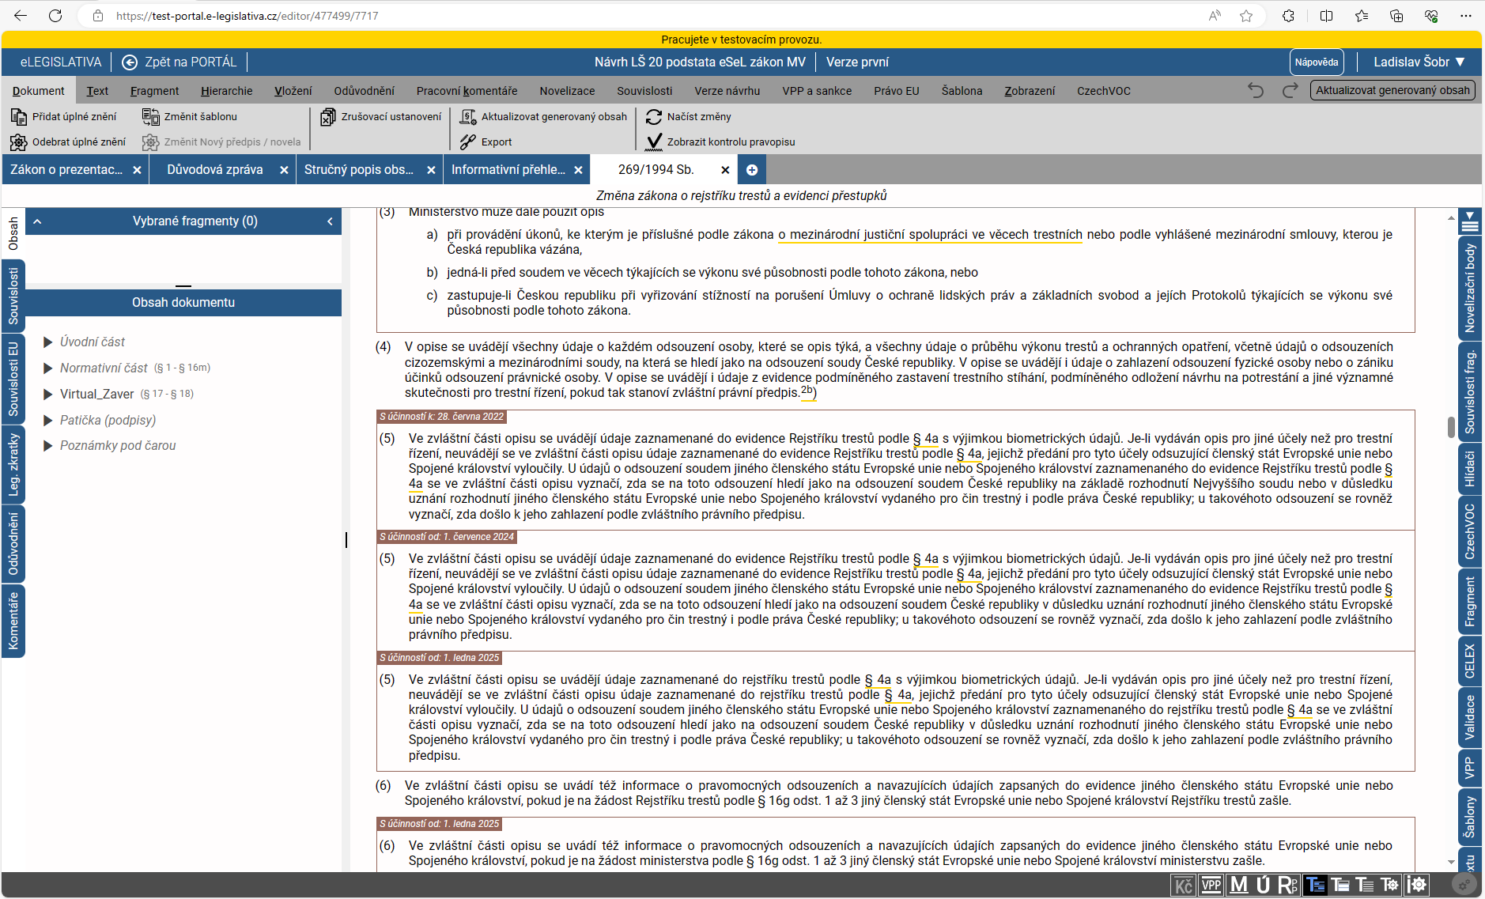

Slide 28
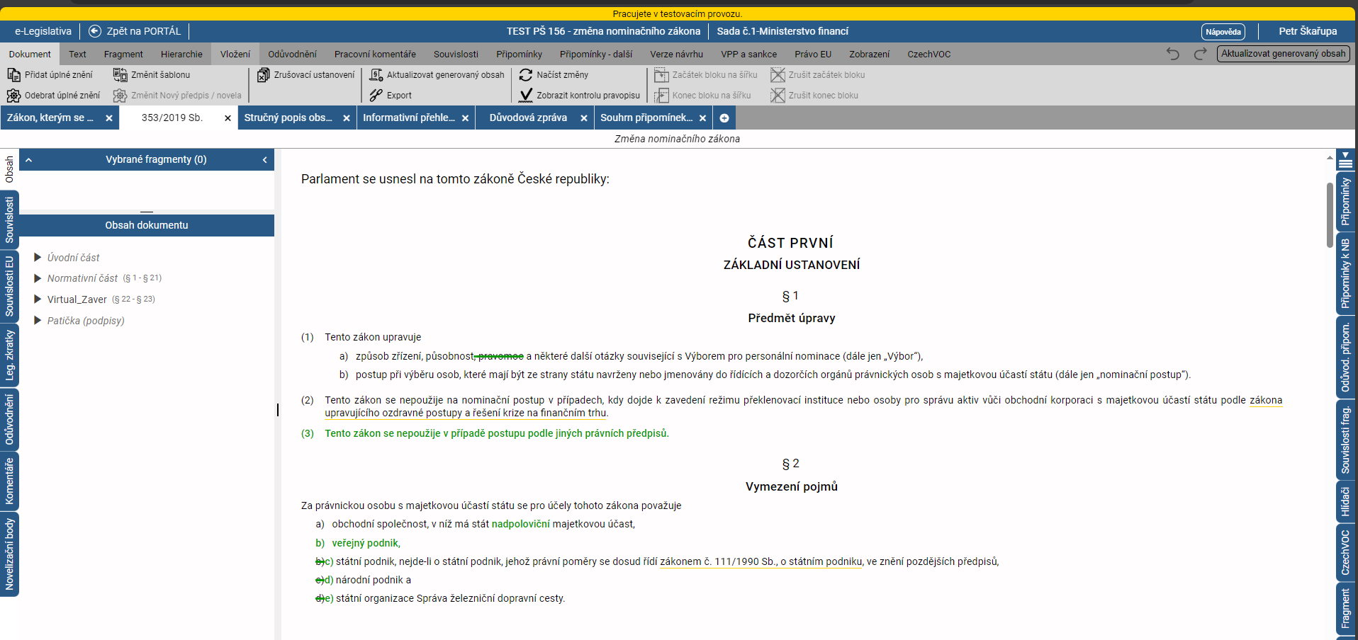
Notes:
Nyní si představíme tvorbu připomínek za připomínkové míst. V editoru si otevřeme návrh a vidíme, jakým způsobem zaslal návrh do připomínkového řízení předkladatel – zeleně vyznačené jsou navrhované změny zákona č. 353/2019 Sb.

Slide 29
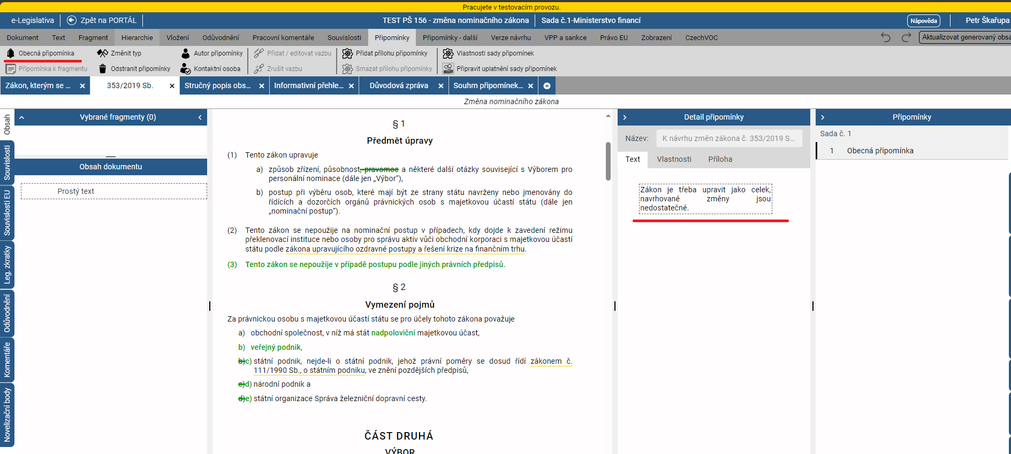
Notes:
Po kliknutí na horní panel Připomínky je možné vytvořit první druh připomínky (z celkových 4) – Obecnou připomínku, tedy komentář k návrhu jako celku.

Slide 30
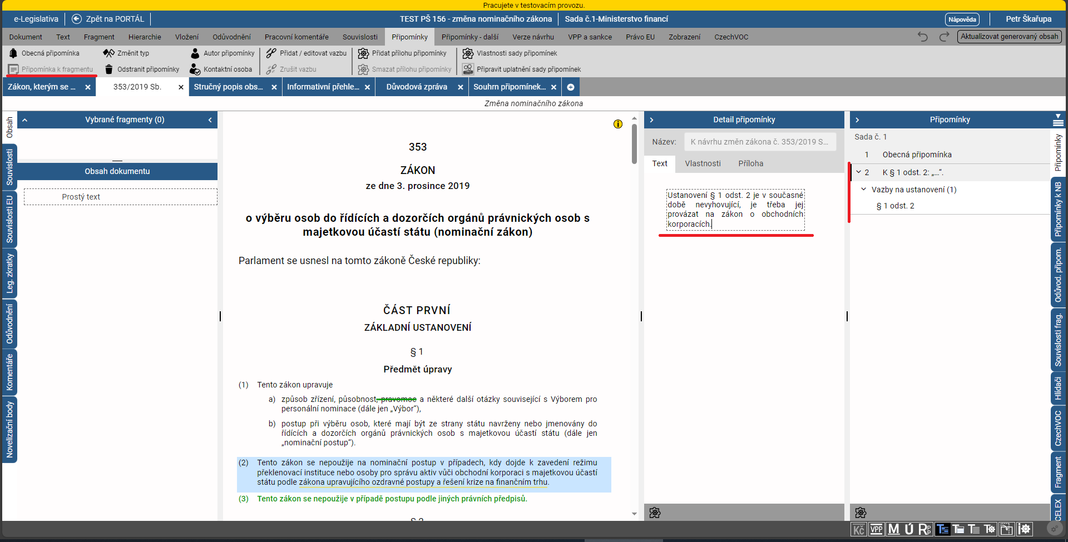
Notes:
Označíme-li jednotlivý fragment, bude možné vytvořit druhý druh připomínky – Připomínku k fragmentu, tedy vlastně komentář k jednotlivému ustanovení.

Slide 31
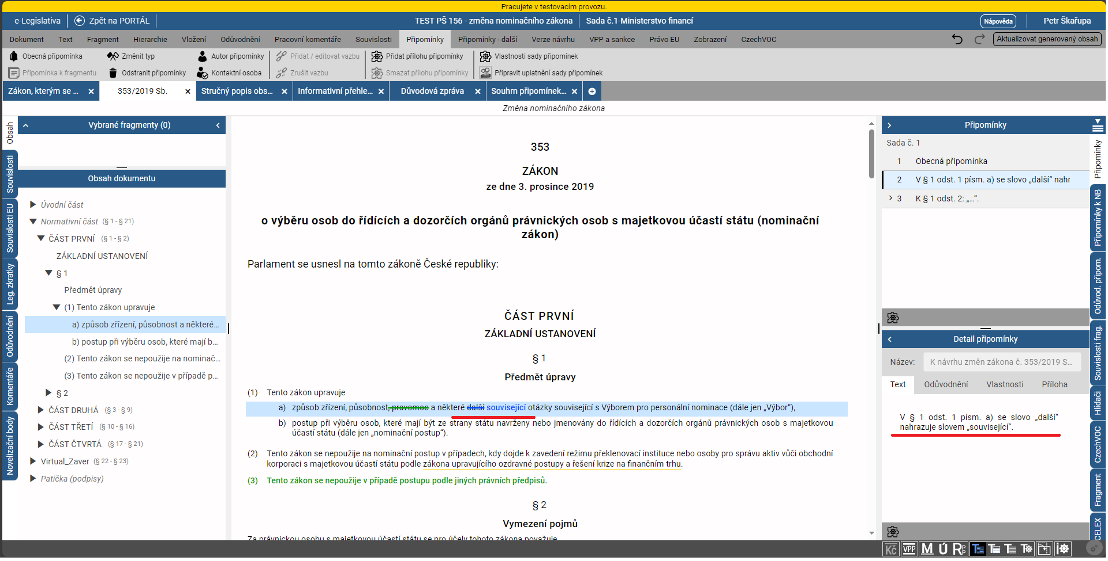
Notes:
Můžeme však rovněž editovat přímo text návrh v editoru – vepsáním nebo smazáním části textu, nebo i celého ustanovení nebo hierarchie (obdobně jako ve Wordu). Námi vepsané změny se zaznačí modře. Tak vytvoříme třetí druh připomínky – Připomínku změnou textu.

Slide 32
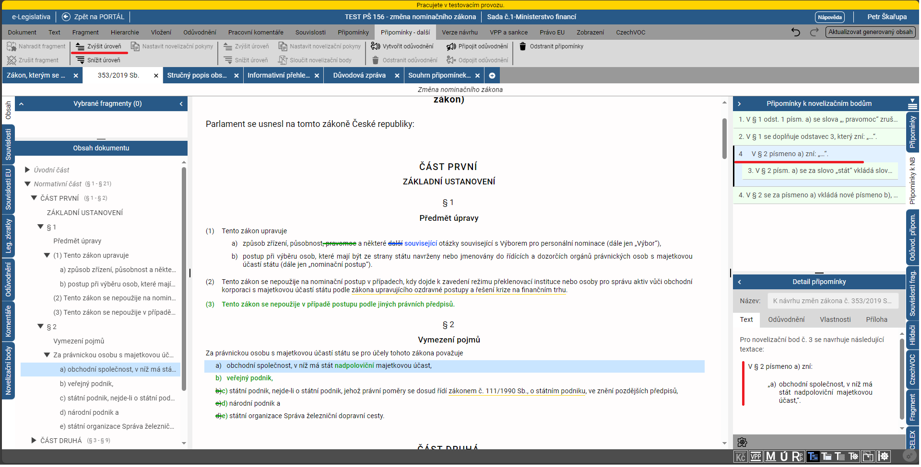
Notes:
Posledním, spíše výjimečným druhem připomínky, je připomínka k novelizačnímu bodu. Nejedná se o jakoukoliv úpravu novelizačního bodu – novelizační body generuje systém. Jedná se o možnost zvýšit novelizační instrukci: zde vidíme, že jsme po označení § 2 písm. a) zadali v menu Připomínky – další položku Zvýšit novelizační bod a vpravo se namísto původního doplnění slov vytvořil novelizační bod „V § 2 písmeno a) zní:“

Slide 33
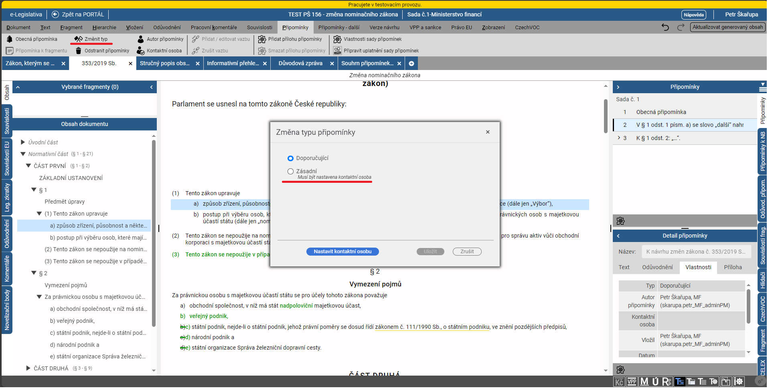
Notes:
S připomínkami je možné pracovat různými způsoby, jak vidíme v horních menu. Ukážeme si ještě jednu funkcionalitu, a to jakým způsobem je možné označit připomínku za zásadní. V menu Připomínky klikneme na Změnit typ a zadáme, že připomínku chceme označit jako zásadní. V takovém případě se dále nastaví kontaktní osoba organizace pro účely jejích vypořádání.

Slide 34
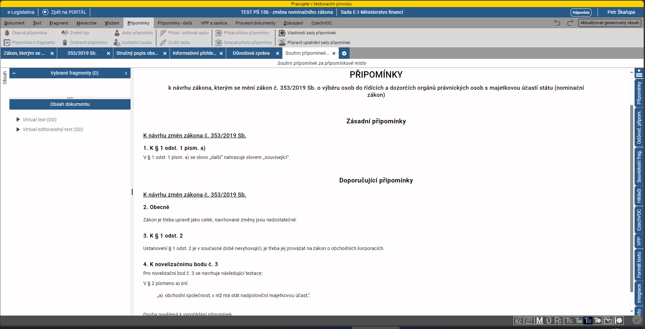
Notes:
Pokud jsme hotovi s tvorbou připomínek, je možné jedním klikem automaticky vygenerovat Souhrn připomínek za připomínkové místo, který se nám vytvoří v členění na zásadní a doporučující připomínky. Tento souhrn se pak pomocí portálu e-Legislativy zasílá předkladateli.

Slide 35
Implementace e-Legislativy v instituci
Obecně
Každá instituce účastnící se legislativního procesu má specifické postavení a vnitřní procesy
Výrazný rozdíl např. mezi ministerstvem, krajským úřadem, samosprávnou komorou
Doporučení mohou tedy být jen obecná

Slide 36
Minimalistická varianta – v e-Legislativě pracují zásadně legislativci
VÝHODY
Maximální zachování současného stavu
Nízký počet školených
Nižší administrativní náročnost u věcných útvarů
NEVÝHODY
Vyšší časová i administrativní náročnost na straně legislativních útvarů
Zvýšená možnost odchylek při přepisování návrhu do e-Legislativy

Slide 37
Děkuji za pozornost
Ing. Mgr. David Sláma ředitel odboru strategického rozvoje a koordinace veřejné správy david.slama@mvcr.cz

